Slide 1
คู่มือการใช้งาน

Slide 2
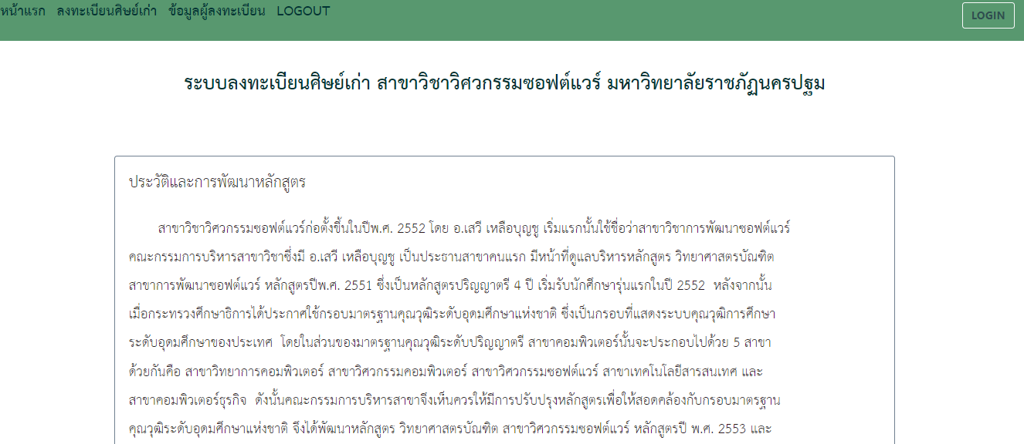
หน้าแรก

Slide 3
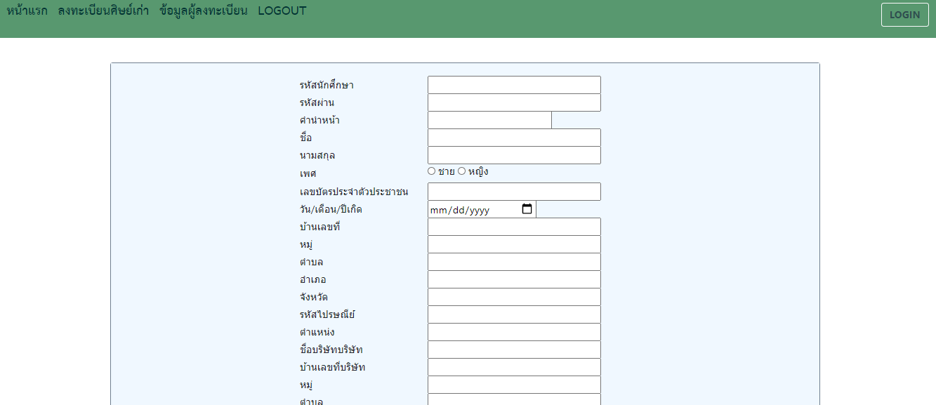
ทำการลงทะเบียนและกรอกข้อมูล

Slide 4
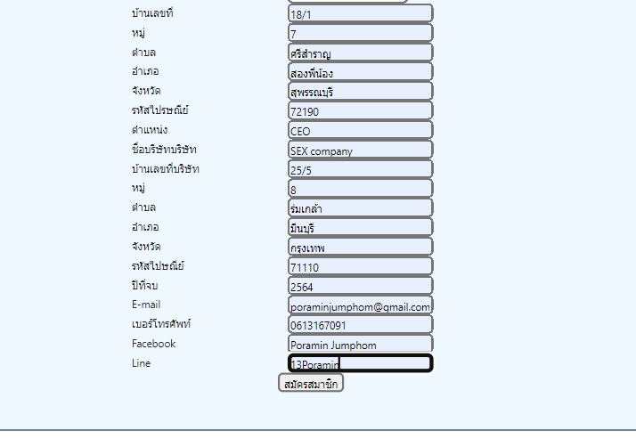
กรอกข้อมูลเสร็จแล้ว ให้กด สมัครสมาชิก

Slide 5
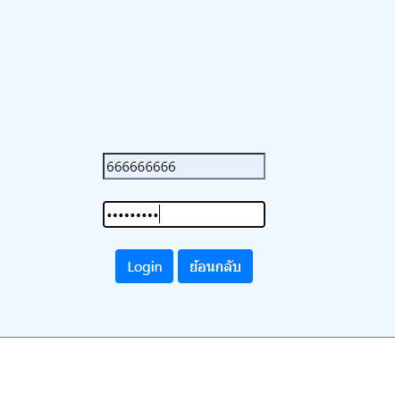
เข้า login เพื่อดูข้อมูล

Slide 6
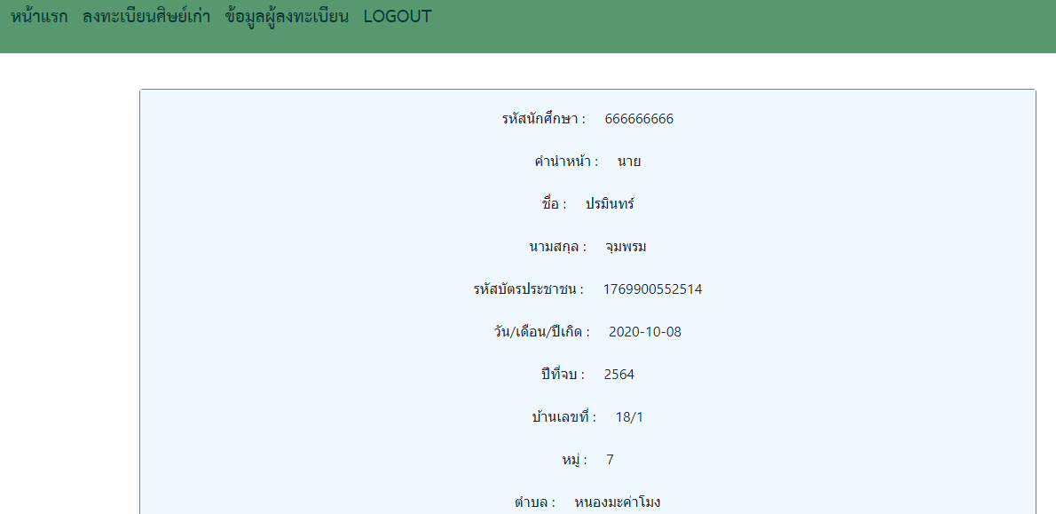
เมื่อloginเสร็จ กดเข้าดูข้อมูลผู้ลงทะเบียน จะshow ข้อมูลขึ้นมาตามที่ลงทะเบียน

